Slide 1
SON
Elio Campitelli

Slide 2
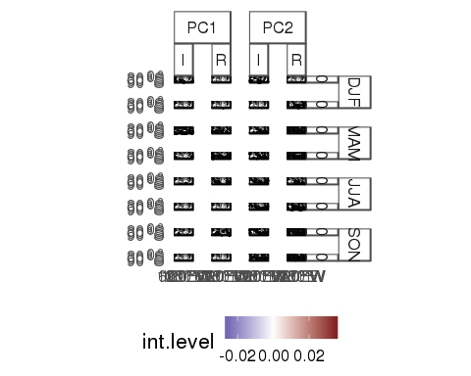
vt
Regresión con vT

Slide 3
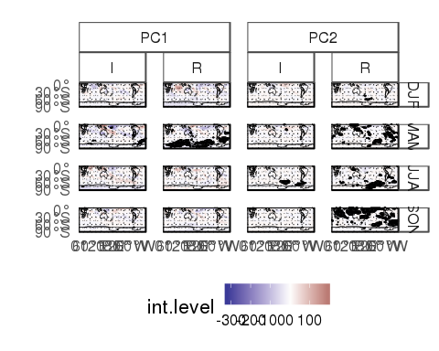
Regresión con olr

Slide 4
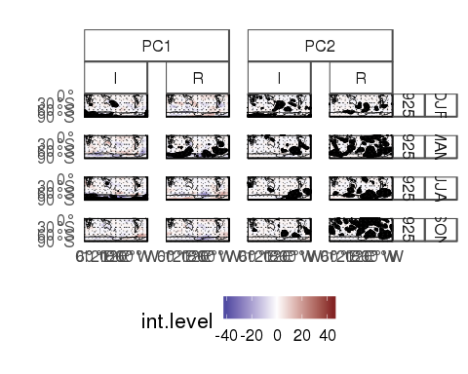
Regresión con temperatura del aire

Slide 5
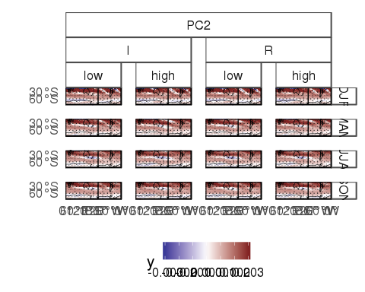
Ks medio para 1 tercil (low) y tercer tercil (high) de PC2

Slide 6
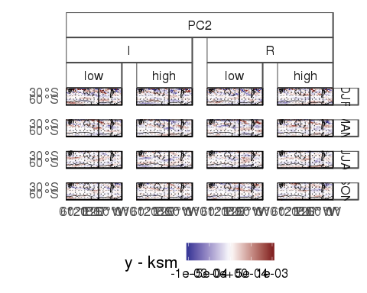
Igual que en la figura anterior pero restando el Ks medio climatológico

Slide 7
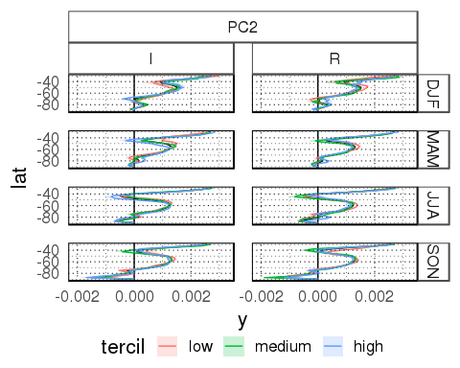
Igual que en figura anterior pero corte en 120°W

Slide 8
# Precipitación

Slide 9
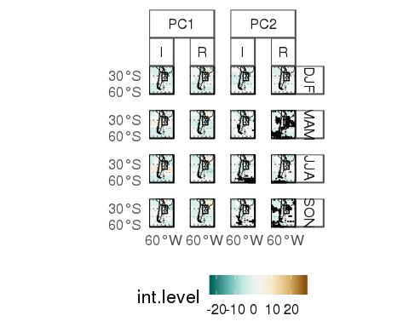

Slide 10
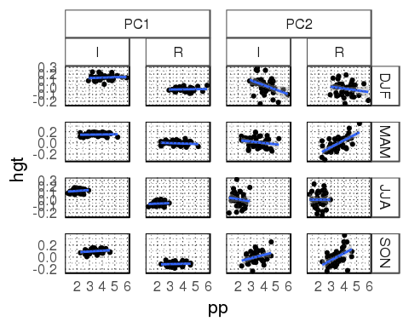
Precipitación media en LPB (caja de la figura anterior) en función de parte real e imaginaria de cada PC.

Slide 11
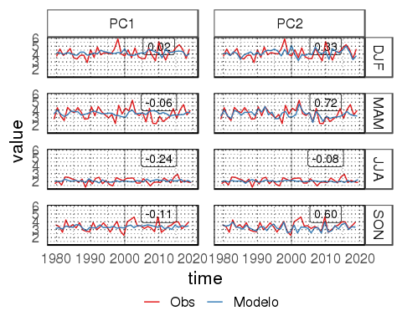
Series temporales de precipitación en LPB observadas (rojo) y modeladas con modelo lineal (azul). El modelo se ajustó con datos anteriores a 2000. Se muestra la correlación entre las series para los datos posteriores a 2000.

